Slide 1
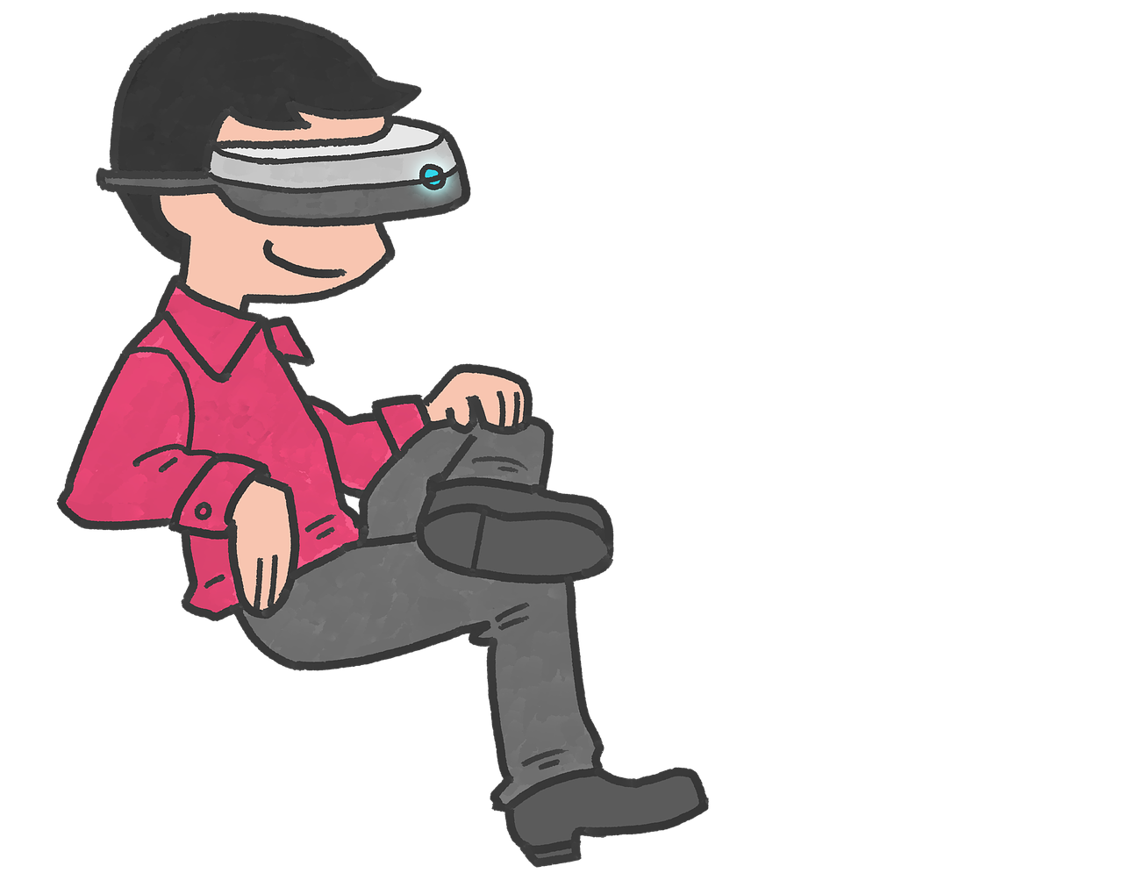

Chapter2.가상현실을 이용한 세계여행
.
Have a good trip !!
가상현실로 여러 나라로 이동하는 방법을 배워보도록 할께요..^^
유니티 버전 2021.1.23에서 제작합니다.

Slide 2
I. 가상현실을 이용한 세계여행
I. 소스분석

Slide 3
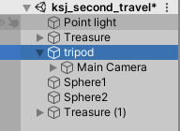
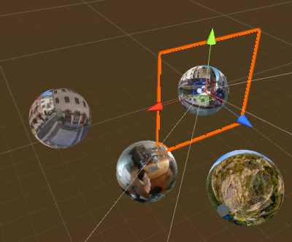
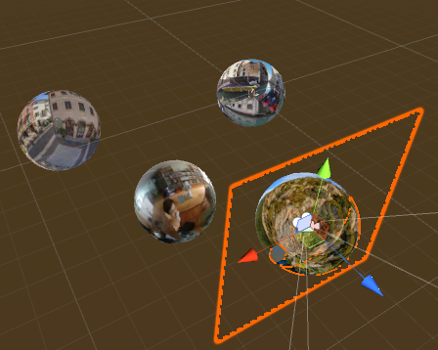
1. 물체를 바라보면 다른 나라로 이동
다른 나라로 이동하는 방법: 삼각대의 위치를 다른 나라로 옮김
Camera.main.transform.parent.position = ball1.position;
print(Camera.main.transform.parent.name);
tripod
tripod
tripod
ball1

Slide 4

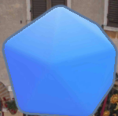
2. 카메라의 시선 처리
CameraPointer.cs
ObjectController.cs

Slide 5
2. 카메라의 시선 처리
CameraPointer
public class CameraPointer : MonoBehaviour
{
private const float _maxDistance = 10;
private GameObject _gazedAtObject = null;
public void Update()
{
RaycastHit hit;
if (Physics.Raycast(transform.position, transform.forward, out hit, _maxDistance))
{
// 카메라 정면에 어떤 물체가 있는가? 있다면 그 물체를 _gazedAtObject에 배정
if (_gazedAtObject != hit.transform.gameObject)
{
// New GameObject.
_gazedAtObject?.SendMessage("OnPointerExit");//카메라 앞에 물체가 없음 전달
_gazedAtObject = hit.transform.gameObject;//카메라앞에 있는 물체이름 전달
_gazedAtObject.SendMessage("OnPointerEnter");//카메라 정면 물체에 "OnPointerEnter＂전달
}
}
else
{
// No GameObject detected in front of the camera.
_gazedAtObject?.SendMessage("OnPointerExit");
_gazedAtObject = null;
}
}
}

Slide 6
2. 카메라의 시선 처리
CameraPointer.cs
ObjectController
"OnPointerEnter“
"OnPointerExit"
카메라 정면에 물체가 있는가?
=> hit
보석
_gazedAtObject <= hit.transform.gameObject;//보석
//보석에게 "OnPointerEnter“ 전달
_gazedAtObject.SendMessage("OnPointerEnter");

Slide 7
2. 카메라의 시선 처리
CameraPointer.cs
ObjectController
"OnPointerExit“
"OnPointerEnter“
보석
카메라 정면에 물체가 있는가?
없음
//보석에게 " OnPointerExit“ 전달
_gazedAtObject.SendMessage(" OnPointerExit ");

Slide 8
2. 카메라의 시선 처리
ObjectController
public class ObjectController : MonoBehaviour
{public Material InactiveMaterial;//블루
public Material GazedAtMaterial;//핑크
public void OnPointerEnter()
{
SetMaterial(true);//핑크
}
public void OnPointerExit()
{
SetMaterial(false);//블루
}
private void SetMaterial(bool gazedAt)
{
if (InactiveMaterial != null && GazedAtMaterial != null)
{ //충돌하면 핑크, 충돌하지 않으면 블루
_myRenderer.material = gazedAt ? GazedAtMaterial : InactiveMaterial;
}
}
}

Slide 9
2. 카메라의 시선 처리(C#의 ?연산자)
추가설명(c#의 ?연산자)
b1 = true;
Int a1=0;
a1= b1? 1:2;
//b1의 값이 true이면 a1에는 1이 할당됨
//a1 = 1;
//b1의 값이 false이면 a1에는 2가 할당됨
//a1 = 2;
ObjectController
b1의 값이 true이면
a1에는 : 왼쪽 값이 할당됨
true
1
:
또는
2
b1
?
a1
<=
b1의 값이 false이면
a1에는 : 오른쪽 값이 할당됨
false
1
:
또는
2
b1
?
a1
<=

Slide 10
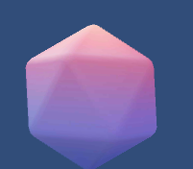
2. 카메라의 시선 처리
CameraPointer.cs
ObjectController
"OnPointerEnter“
"OnPointerExit"
public void OnPointerEnter()
{
SetMaterial(true);//핑크
}
카메라 정면에 물체가 있는가?
=> hit
보석
_gazedAtObject <= hit.transform.gameObject;//보석
//보석에게 "OnPointerEnter“ 전달
_gazedAtObject.SendMessage("OnPointerEnter");

Slide 11
2. 카메라의 시선 처리
CameraPointer.cs
ObjectController
"OnPointerExit“
"OnPointerEnter“
public void OnPointerExit()
{
SetMaterial(false);//블루
}
보석
카메라 정면에 물체가 있는가?
없음
//보석에게 " OnPointerExit“ 전달
_gazedAtObject.SendMessage(" OnPointerExit ");

Slide 12
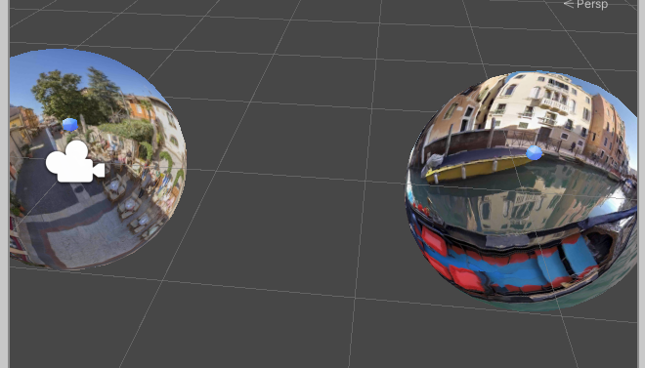
3. 카메라의 이동
public class ObjectController : MonoBehaviour
{
public Transform ball1;//두 번째 나라의 보석
public void OnPointerEnter()
{
StartCoroutine(FadeCamera(ball1));
}
IEnumerator FadeCamera(Transform ball1)
{ //삼각대가 ball1의 위치로 서서히 이동
Camera.main.transform.parent.position = ball1.position;
yield return new WaitForSeconds(10.0f);
}
}
보석
앞에 보석이 있으면 OnPointerEnter
두번째나라
ball1

Slide 13
(문제1) 카메라의 시선 처리
(가)줄만 수정하여 충돌하면 블루, 충돌하지 않으면 핑크의 색이 칠해지도록 하시오.
public class ObjectController : MonoBehaviour
{public Material InactiveMaterial;//블루
public Material GazedAtMaterial;//핑크
ObjectController
public void OnPointerEnter()
{
SetMaterial(true);//블루
}
public void OnPointerExit()
{
SetMaterial(false);//핑크
}
private void SetMaterial(bool gazedAt)
{
if (InactiveMaterial != null && GazedAtMaterial != null)
{ //아래 소스를 수정하여 충돌하면 블루, 충돌하지 않으면 핑크
_myRenderer.material = gazedAt ? InactiveMaterial : GazedAtMaterial;//(가)
}
}
}

Slide 14

카메라의 시야가 보석을 벗어나면 세 번째 나라로 이동하도록 (가), (나)를 채우시오.
(문제2) 카메라의 이동
public class ObjectController : MonoBehaviour
{ public Transform ball1;//두 번째 나라의 보석
public Transform ball2;//세 번째 나라의 보석
public void OnPointerEnter()
{ StartCoroutine(FadeCamera(ball1)); }
public void OnPointerExit() //시야를 벗어나면(카메라 앞에 아무것도 없으면)
{ StartCoroutine(FadeCamera(ball2));//세 번째 나라로 카메라 이동}
IEnumerator FadeCamera(Transform ball1)
{ //삼각대가 ball1의 위치로 서서히 이동
Camera.main.transform.parent.position = ball1.position;
yield return new WaitForSeconds(10.0f);
}
}
보석
시야를 벗어나면OnPointerExit
앞에 보석이 있으면 OnPointerEnter
두번째나라
세 번째나라
ball1
ball2

